Slide 1

抖音获客
敢于向客户承诺询盘线索量的
短视频运营产品
矩阵 抢词 抢位 曝光 获客 运营 裂变 转化 ...

Slide 2
?
因势而谋 应势而动 顺势而为
如何选择真正适合自己的营销渠道？
如何将有限的预算投入到无限的市场竞争中？
如何实现快速布局短视频营销，并真正实现有效获客？
如何低成本在业内建立起品牌及扩大影响力？

Slide 3
我们为什么要
投入到抖音营销
?

Slide 4

市场数据分析
全民进入抖音时代

Slide 5

2018.06-2021.06短视频用户规模及使用率
单位：万人
来源： 中国互联网络发展状态统计调查 2021.06

Slide 6


过去：PC时代
现在：移动互联网时代
抖音
何其重要
互联网的绝对入口
新的超级入口
抖音
用户已达8.8亿
搜索引擎
百度、google...
越来越多的内容被视频化，原有的文字+图片模式已经满足不了人们的需求，而人们对知识、产品等需求也更希望以视频化形式生动呈现。
几乎全国所有上网用户都在使用抖音，在这么庞大的用户海洋里，如果我们有方法能够快速找到意向客户，那么将对我们的业务收入增长起到重要作用。

Slide 7

抖音 - 客户的入口
6
4
亿
亿+
日搜索量超过(次)
抖音搜索月活达到
超过pc端引擎
抖音正在成为用户获取信息的超级入口
是企业获得客户最重要的途径

Slide 8

抖音推广 — 越来越多的企业在加入
正因为抖音使用者全民、海量的性质，越来越多的企业认识到其推广的重要性。
800+
万家
目前各类企业号入驻量现已达
还有大量的个体工商户通过抖音宣传自己的产品，抖音孕育着巨大的商机。
在抖音搜索里搜一下您的产品关键词，看下同行是不是已经开始在行动了。
即便是还没有入驻抖音的企业，他们的老板也是抖音的忠实粉丝和用户，不存在对这个事物的认知困难! 随着时间推移,他们也会加入。
因此，时间点很关键，把产品和服务搬上抖音，让客户在搜索信息时能第一时间找到是相当重要的！
用时间换空间

Slide 9
为什么还没有运营抖音
( 因为有太多问题让我们不安 )
企业号是什么，怎么搭建抖音企业官网
流量怎么获取，抖音排名怎么做？
1
4
要自己拍视频吗，视频怎么拍，拍多少个,后期制作不会怎么办？
2
5
流量来了怎么运营，发什么给客户，内容怎么做？
谁能解决这些问题，能解决吗？专业吗？多少钱？比我自己做更划算吗？是不是。。。等等问题！！
视频标题怎么写更有利于推广，每天都要拍吗
3
6

Slide 10
抖音获客
核心功能及服务介绍

Slide 11






多平台 多账号
短视频营销矩阵
布局关键词
抢夺排名优先位
精细运营
深化服务
注意力
流量
生意
用户
获取 | 运营｜转化
产品｜营销｜经营｜渠道
智能接待
留存转化
行为线索
留资获客
拓客裂变
充分挖掘平台自然流量

Slide 12




多平台及多账号视频矩阵 - 众人拾柴火焰高
玩转短视频矩阵营销，多平台 多账号 快速开启自主短视频矩阵营销，矩阵建立能极大拓展我们视频宣传的广度和深度！系统已集成多个平台的集中授权, 视频发布更便捷, 同时可方便的查看各个企业账号、子账号、员工账号的相关数据。
抖音
快手
头条
西瓜

Slide 13
抖音搜索排名功能
全新的技术模式带来比快更快的推广效果

Slide 14

什么是抖音排名
用户通过抖音搜索框输入关键词，就会出现关联短视频。通过优化技术，提高关键词排名 ，让视频自然排在搜索结果的前面，提高曝光率，引入更多流量，精准获客。

Slide 15
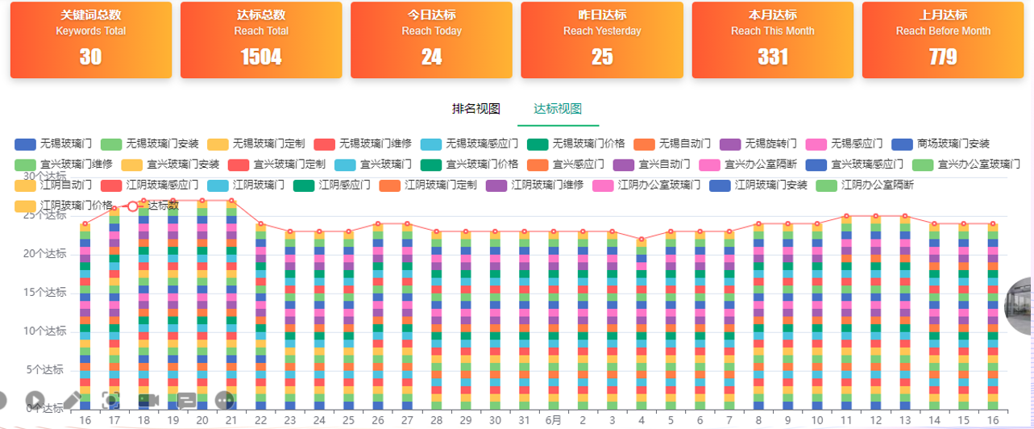
清晰图形化报表，上词效果一目了然 - 1

Slide 16
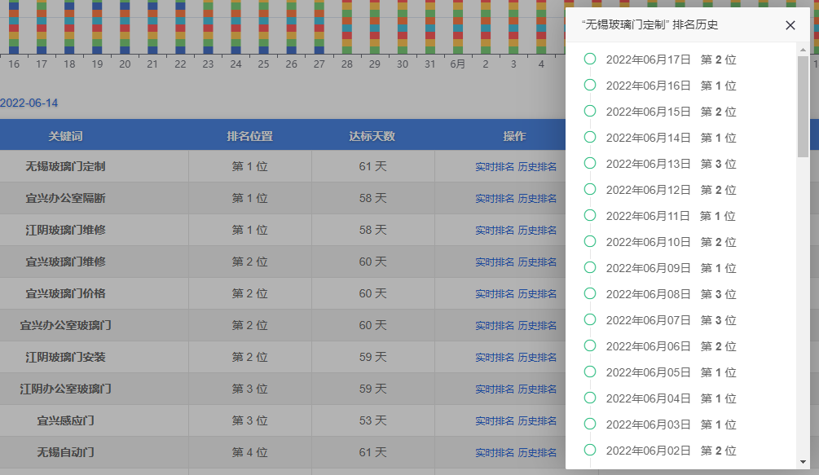
清晰图形化报表，上词效果一目了然 - 2

Slide 17
关键词矩阵
与按天扣费的关键词优化不同，我们向客户提供批量关键词推广，完全消除了客户对扣费及全年推广预算不可控的顾虑及疑问。
三个获客套餐从低到高，词越多效果越好、关键词优化不再额外扣费。
标准版
豪华版
至尊版
20个词
50个词
100个词

Slide 18
1
精细运营 深度服务
企业号全运营
账号属性 视频属性 经营工具
商机页 转化页 意向收集 线索获取...
2

Slide 19
企业号运营服务内容
账号运营定期巡查
经营工具搭建&运营
品牌官网主页搭建
企业号运营
企业号主页装修
合集运营
账户定位/标签
已发布视频运营
商业页面设置
经营工具运营
精细运营，深化服务

Slide 20



裂变拓客
充分挖掘视频平台自然扶持流量 极低成本实现巨量裂变拓客
+
+
客情
曝光
线索
一箭三雕

Slide 21

裂变拓客介绍
商家将此裂变码让客户扫了之后，会通过客户自己的抖音账号发布商家宣传视频在抖音上面，发布后会获得更多客户那边的私域流量
发布的视频抖音平台会赋予300-500个左右流量，优先展示客户抖音好友、通讯录、共同好友等。这样可以精准覆盖客户范围，打造网红店铺。
50个人扫码，所实现的曝光大约在25000个播放量。
店铺火爆，全程营销
若是在线下将宣传视频生成二维码，只要有人扫码，自动发布提前设置好的宣传视频，让每个“进店者”，每个“客户”都成为业务员，
一个二维码，让视频和店铺全程传播

Slide 22
1
行为+关键词 双重触发
智能接待
2
及时 精准 智能 自动接待访客
3
大幅提升留存及转化

Slide 23

关于智能接待
1. 智能接待是一个二十四小时在线的客服机器人。
2. 如果没有智能接待，就无法做到对用户的行为做实时的回复，那么客户流失率就会大大增加。
3.通过该功能可以实现您无法实时回复客户的尴尬，避免优质的流量流失，并能进一步推动用户。
4.智能接待能帮助我们进一步获得客户信息和询盘。

Slide 24
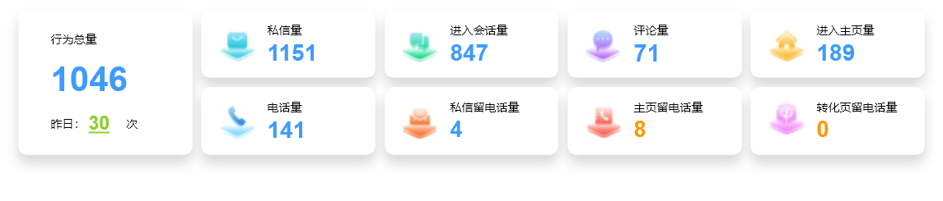
询盘商机
核心效果 保底承诺
私信 主页留资 转化页留资 裂变留资 评论 意向客户 电话咨询...
成百上千条，上不封顶，为业务团队提供一整年的意向客户跟进需求！

Slide 25








询盘商机 - 指标说明
进入会话量：客户打开私信沟通界面的数量
私信量：客户与商家私信沟通的信息条数（不统计商家发的信息条数）
评论量：视频下方评论区的信息数量
进入主页量：进入企业抖音主页的客户数量
电话量：所有带有电话的意向客户数量
私信留电话量：在私信过程留有联系电话的客户数量
主页留电话量：在【企业】抖音主页留下电话联系方式的客户数量（一般是预约功能收集电话）
转化页留电话量：转化页即落地页，即在落地页留下联系方式的客户数量

Slide 26
客户行为线索保底承诺
承诺线索数量（保底，上不封顶）
私信、评论、留资、意向客户、商机线索、裂变拓客等等行为线索
标准版
豪华版
至尊版
100条
300条
800条

Slide 27
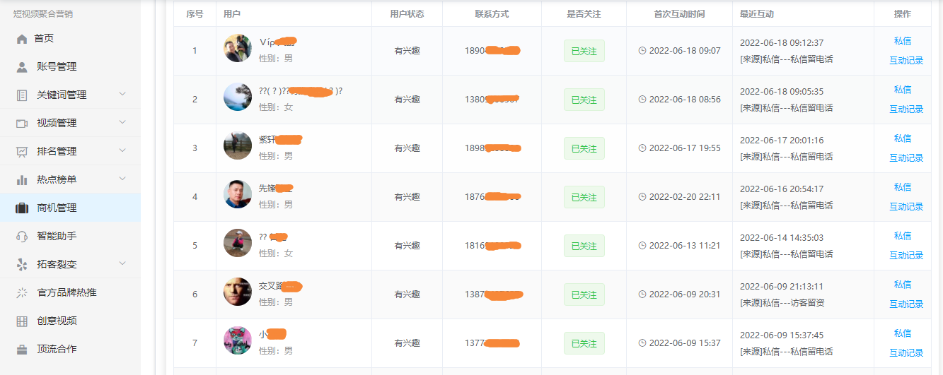
真实效果截图-1

Slide 28
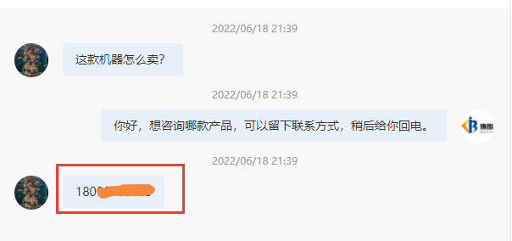
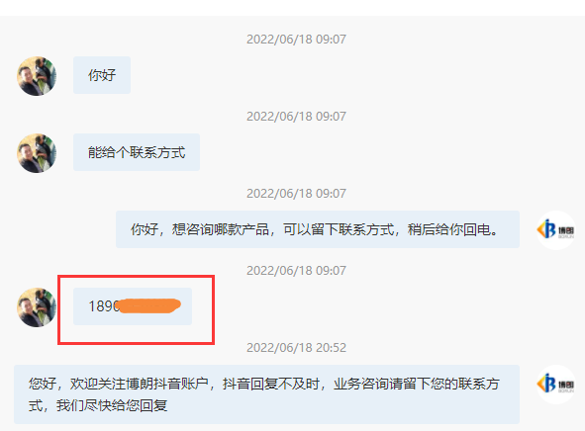
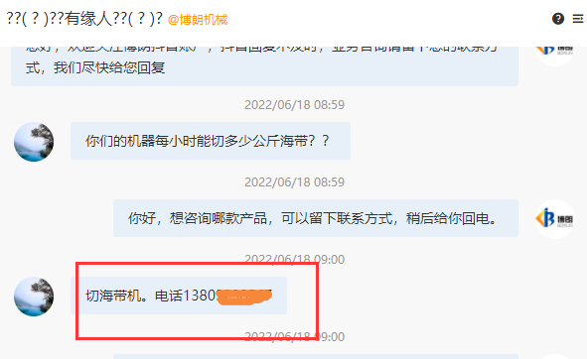
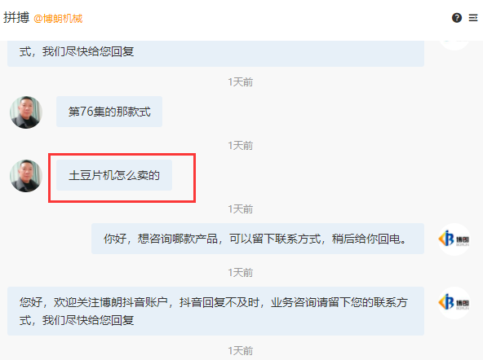
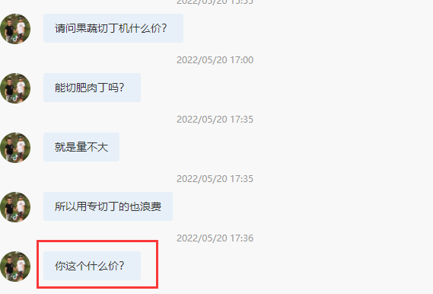
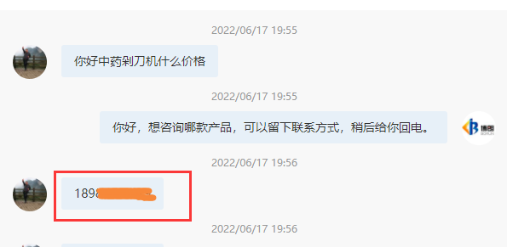
真实效果截图-2

Slide 29
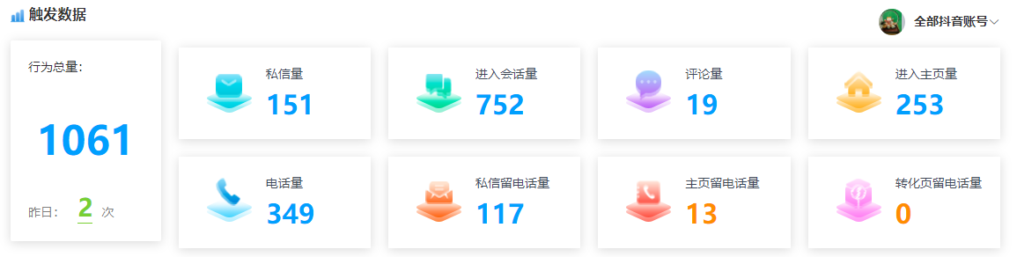
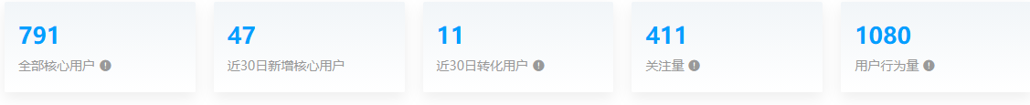
真实效果截图-3

Slide 30
三个套餐版本
抖音获客 标准版
抖音获客 豪华版
抖音获客 至尊版
11,800元/年
15,800元/年
23,800元/年
20个关键词优化排名
保底100条询盘线索
2个拓客码，5000次分享
智能助手（限时免费）
商机数据管理（限时免费）
多平台&多账户短视频矩阵营销
50个关键词 优化排名
保底300条询盘线索
5个拓客码，50000次分享
智能助手
商机数据管理
多平台&多账户短视频矩阵营销
账号运营服务
100个关键词 优化排名
保底800条询盘线索
20个拓客码，不限分享次数
智能助手
商机数据管理
多平台&多账户短视频矩阵营销
账号搭建及运营服务

Slide 31

无风险退款承诺
如果在服务期内，抖音排名未能向客户提供承诺的客户线索数量，
退还全部套餐购买费用。

Slide 32

视频及关键词数量要求
首月客户发布短视频不低于20个，首月过后每月视频发布10个，基本上一周2-3个，主要目的是为了保持一定的帐户活跃度。
关键词添加不低于购买套餐提供的关键词量的60%

Slide 33

视频拍摄有特别要求吗
没有，现在手机拍出的质量都非常高，只需要把想给客户看的手机拍出来就可以了。视频剪辑可用“剪映”这个软件，使用很方便，即便没有接触过的朋友，花20分站也就学会了，企业完全可以让自己内部人员学会操作。

Slide 34

有必要现在就开始行动吗
1. 企业越来越重视，越往后，竞争越激烈，越早布局越有利。
2. 现在开始，抢在竞争对手之前获得更多的曝光和客户增量。
3. 提前布局，提前享受新流量红利！
短视频营销
尽快抢占，领先同行
现在不布局，也许您的客户就会被对手悄悄地挖走了……

